Slide 1
Ⅲ. 변화와 다양성
2. 생물 다양성과 유지
01. 지질 시대의 환경과 생물 다양성
교과서 202~211

Slide 2
교과서 p203
학습 목표
Point!
https://youtu.be/k4-W45fx70Q
1. 화석과 지질 시대의 관계를 알고, 화석을 이용하여 지구 환경이 끊임없이 변화해 왔음을 설명할 수 있다.
2. 지질 시대 동안 생물이 지구 환경의 변화에 적응하며 생물 다양성이 이루어진 과정을 추론할 수 있다.
3. 생물 대멸종의 원인과 그 이후 나타난 생물계의 주요 변화를 지구 환경의 변화와 관련지어 설명할 수 있다.

Slide 3
교과서 p204~205
화석과 지질 시대
지질시대 : 약 46억 년 전 지구가 탄생한 후부터 현재까지의 기간.
선캄브리아 시대 >> 고생대 > 중생대 > 신생대
- 기준 : 넓은 지역에 걸쳐 일어난 지구 환경의 급격한 변화
- 선캄브리아 시대, 고생대, 중생대, 신생대로 나눠짐.
https://cafe.naver.com/hoolab/24

Slide 4
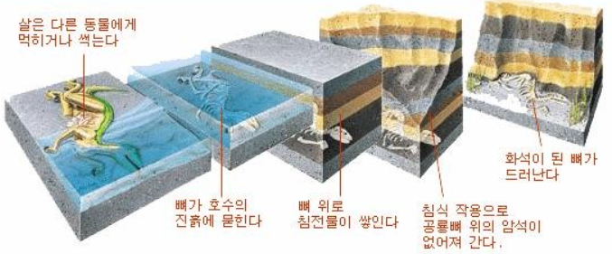
교과서 p204~205
화석 : 지질 시대에 살았던 생물의 유해나 흔적이 지층 속에 남아 있는 것.
동식물의 사체가 썩는다.
그 위에 모래나 진흙이 묻히고 그 위로 퇴적물이 쌓인다.
시간이 지나면서 퇴적층이 단단해지고, 그 안에 묻힌 생물도 단단해진다.
퇴적층이 땅 위로 올라와 침식되어 깎이면서 화석이 드러난다.
※화석의 생성 조건
- 생물이 빠르게 퇴적물에 묻혀야 함.
- 생물의 몸체에 단단한 부분이 있어야 함.
- 퇴적층에 묻혀 오랜 시간이 지나는 동안 단단하게 굳어져야 함.
https://cafe.naver.com/wlrhk/26

Slide 5
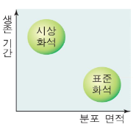
교과서 p204~205
화석 : 지질 시대에 살았던 생물의 유해나 흔적이 지층 속에 남아 있는 것.
분포 면적 ↓
생존 기간 ↑
표준화석
- 특정 시기에만 번성하였다가 멸종한 생물의 화석
- 지층의 생성 시기 확인하고 지질시대를 구분하는 데 기준이 되는 화석
- 개체수가 많음
분포 면적 ↑
생존 기간 ↓
시상화석
- 생존 기간이 길고 특정 환경에만 서식하는 화석
⇒ 환경 변화에 민감해 특정한 환경에 분포
- 기후, 수륙분포, 지각 변동 등 생물이 살았던 당시의 환경을 알아내는 데 유용
https://cafe.naver.com/hoolab/24

Slide 6
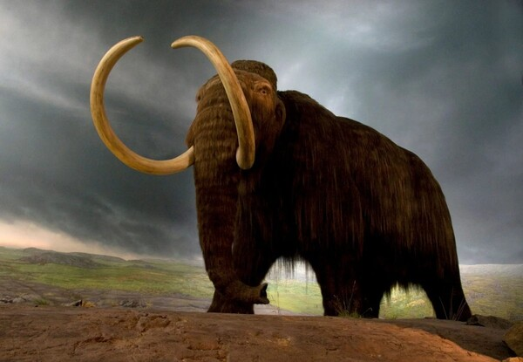
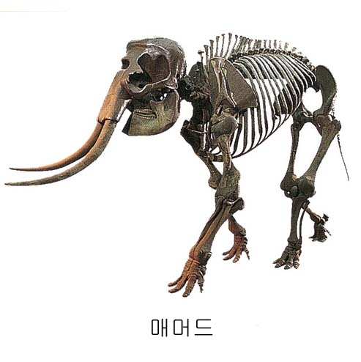
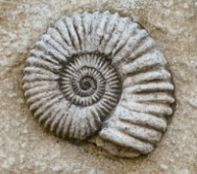
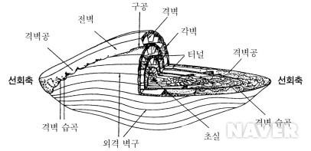
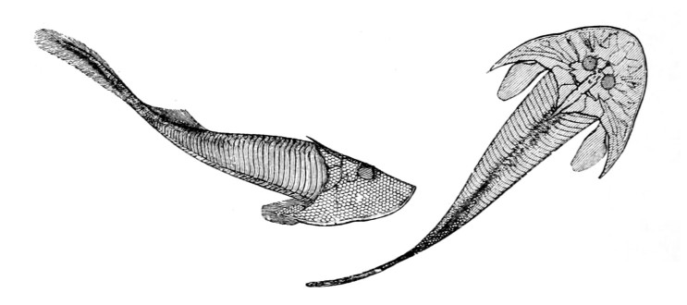
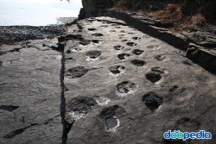
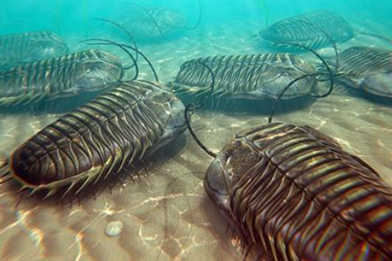
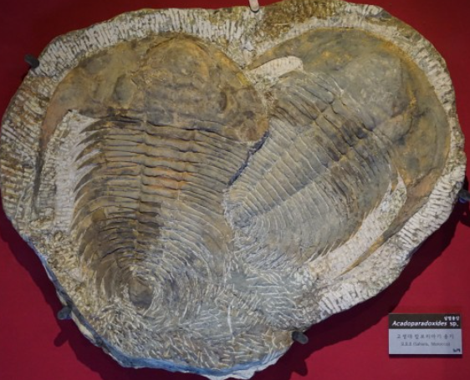
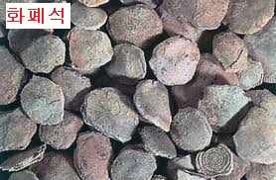
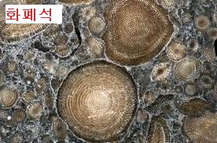
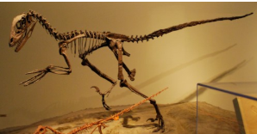
교과서 p206~207
화석과 과거의 환경
표준화석 : 지질 시대의 생물 중 특정 시기에만 번성했다가 멸종한 생물의 화석
“중생대”
매머드
암모나이트
푸줄리나(방추충)
갑주어
“신생대”
“고생대”
화폐석
공룡
삼엽충
모동숲에서 새로 추가된 화석들 및 설명 : 네이버 카페 (naver.com) 갑주어 이야기 : 네이버 블로그 (naver.com) 유공충 (naver.com) https://blog.naver.com/ysy3084/221491504510
https://blog.naver.com/fieldjjin/220849305552 창원 고현리 공룡발자국 화석 (naver.com) 멸종한 매머드가 5년 뒤 살아 돌아온다? < 퍼스트펭귄 < 기사본문 - 뉴스펭귄 (newspenguin.com) https://blog.naver.com/89kyk/221597380232
Notes:
완족류 : 두 개의 패각을 가진 해양동물.(서로 비대칭)

Slide 7
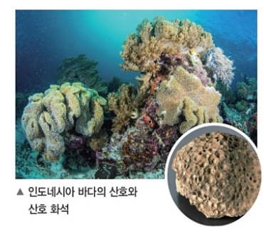
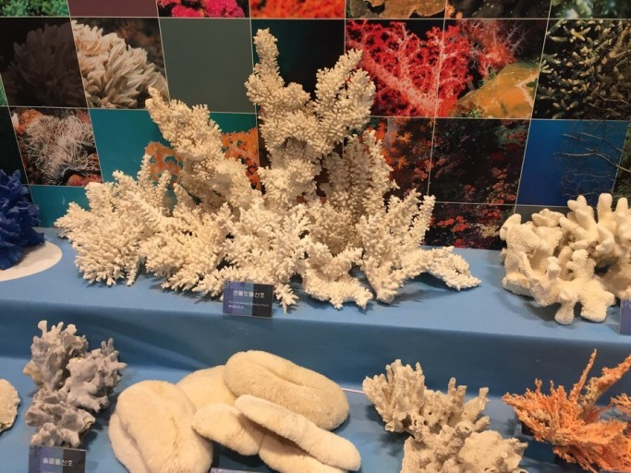
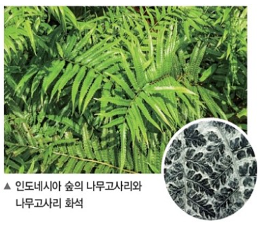
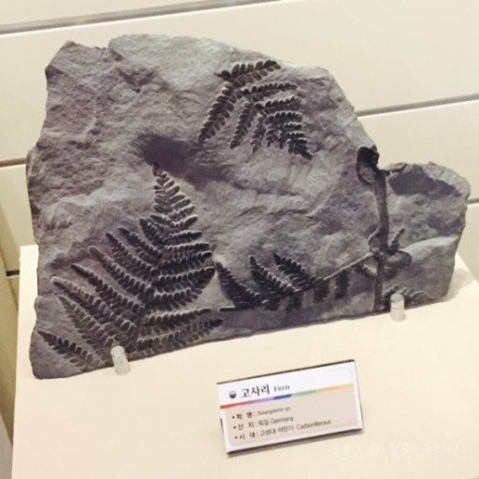
교과서 p206~207
화석과 과거의 환경
시상화석 : 생존 기간이 길고 특정 환경에서만 서식하는 생물의 화석
산호
고사리
: 수온이 높고 수심이 얕은 깨끗한 바다
: 따뜻하고 습도가 높은 육지
※ 과거에도 그랬을 것이고 현재도 이 환경에 살고 있음.
※ 당시의 기후, 수륙 분포, 대륙의 이동 등 다양한 정보 얻을 수 있음.
https://cafe.naver.com/hoolab/24 사량도의 유자 이야기 : 네이버 블로그 (naver.com) 윰로그 @ 청춘을 그리다 : 네이버 블로그 (naver.com)
Notes:
완족류 : 두 개의 패각을 가진 해양동물.(서로 비대칭)

Slide 8
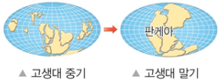
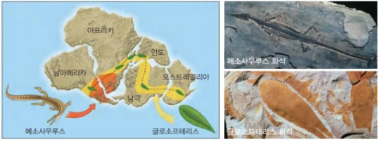
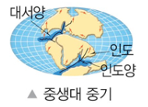
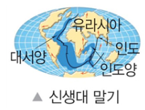
교과서 p206~207
화석과 과거의 환경
과거 수륙 분포 변화도 알 수 있음.
: 동일한 종류의 화석은 과거 대륙 분포를 알려주는 증거!
https://blog.naver.com/sangmi001/222496859293
https://blog.naver.com/david6703/221349058672

Slide 9
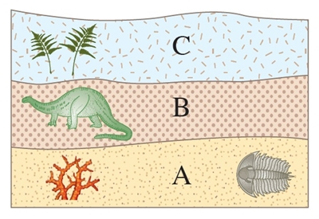
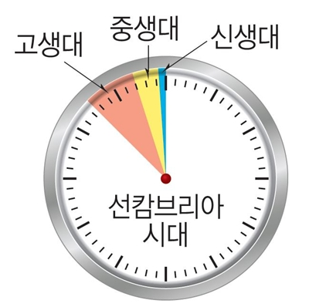
완자 p253
◈부정합
- 아래위 두 지층 사이가 연속적이지 않은 관계
- 생성 과정: 퇴적→융기→침식→침강 →퇴적
◈ 화석을 이용한 과거의 해석
◈지질 시대의 상대적 길이
⇒가장 먼저 생성된 지층 A가 생성될 때는 바다 환경이었다가 지층이 융기하여 지층 B와 C가 생성될 때는 육지 환경이 됨

Slide 10
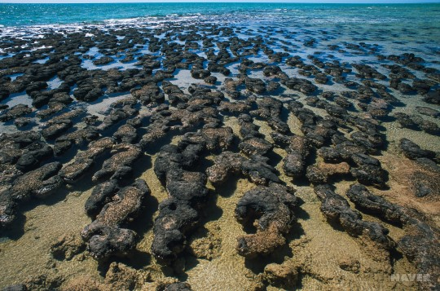
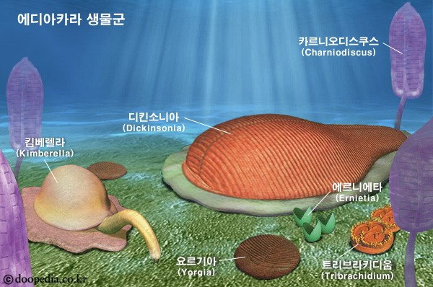
교과서 p208~209
지질 시대의 환경과 생물의 변천
선캄브리아 시대
- 46억 ~ 5억 4100만년 전
- 대부분 변성 작용을 받아 지층이 잘 보존되어 있지 않음.
- 생명체가 주로 바다에서 생활했을 것으로 추정
- 남세균 출현하여 바다와 대기로 산소 방출 시작
- 최초 다세포 생물 출현
- 화석이 거의 발견되지 않음.
- 대표 생물 : 스트로마톨라이트, 에디아카라 동물군
https://terms.naver.com/entry.nhn?docId=5703291&cid=61232&categoryId=61232
https://terms.naver.com/entry.nhn?docId=1225941&cid=40942&categoryId=32301
Notes:
에디아카라 동물군 : 최초의 후생동물의 화석

Slide 11
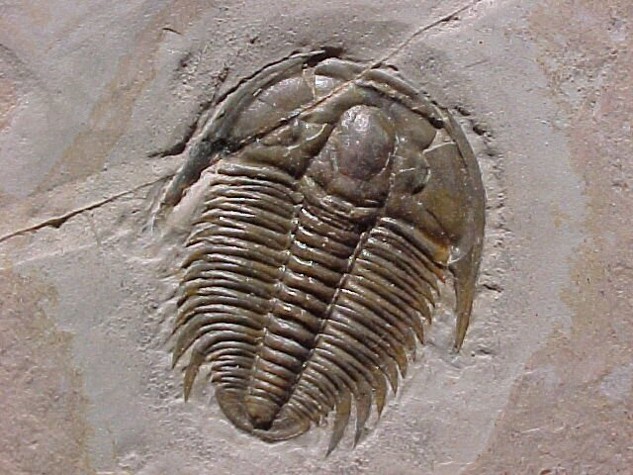
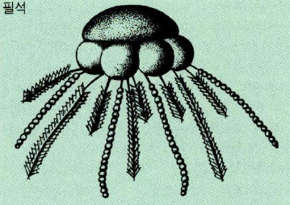
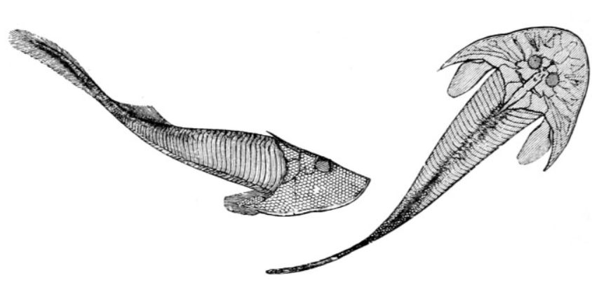
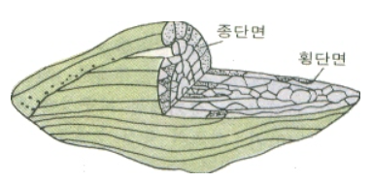
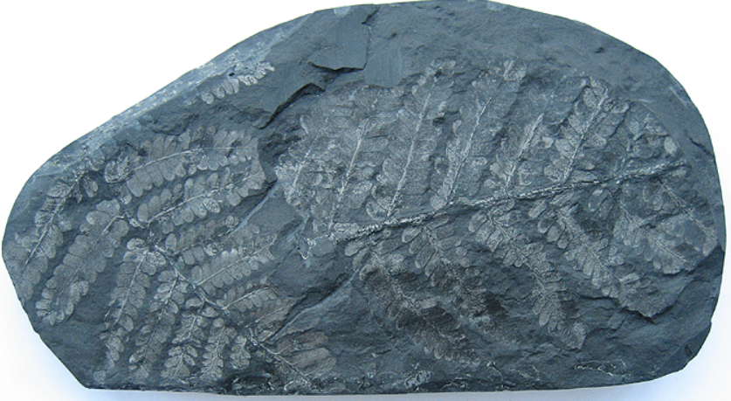
교과서 p208~209
지질 시대의 환경과 생물의 변천
고생대
- 5억 4100만년 ~ 2억 5200만년 전
- 대체로 온난 습윤, 고생대 말기에 빙하기 존재했을 것.
오존층 형성되어 생물에 유해한 자외선을 차단함에 따라 생물이 육상으로 진출. ⇒ 양서류, 양치식물 등 출현
- 고생대 말기에 빙하기가 옴에 따라 삼엽충, 방추충이 멸종하고, 생물종 수가 크게 감소
- 대표 생물 : 삼엽충, 필석류, 갑주어, 푸줄리나(방추충), 양치식물 번성, 겉씨식물 출현
https://youtu.be/TUWpqV3bsTo
http://www.inven.co.kr/board/lol/4625/221636 http://cafe.daum.net/daekims/GcX4/1047?q=%ED%95%84%EC%84%9D%EB%A5%98&re=1 https://blog.naver.com/jjy0501/221231194378 https://blog.naver.com/ijhgh/60042611288 https://blog.naver.com/duck1044/220616752111

Slide 12
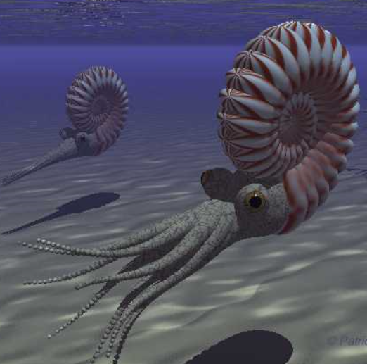
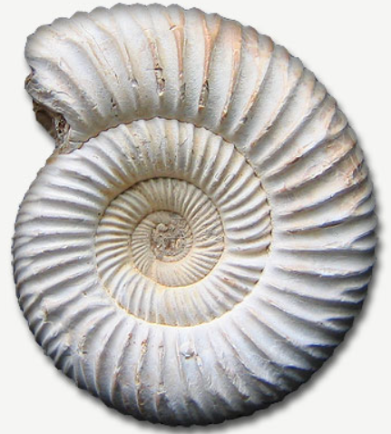
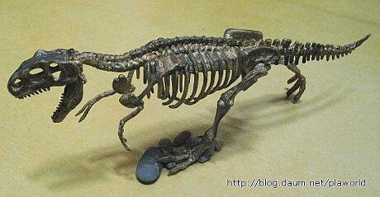
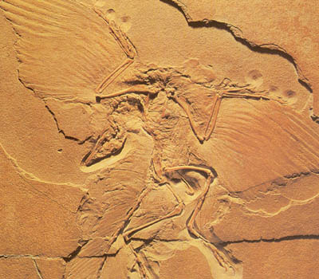
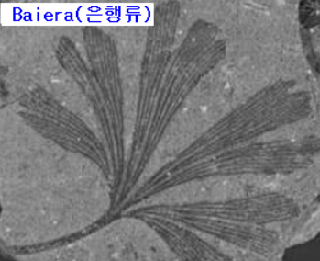
교과서 p208~209
지질 시대의 환경과 생물의 변천
중생대
- 2억 5200만년 전 ~ 6600만년 전
- 대체로 기후 온난, 빙하기 없었음.
- 큰 지각 변동이 일어나 판게아 분리되면서 대서양과 인도양 생성, 습곡 산맥 형성
- 대멸종에서 살아 남은 생물들이 새로운 환경에서 번성
- 대표 생물 : 암모나이트, 공룡, 시조새, 겉씨식물 번성, 속씨식물 출현
https://youtu.be/kvm-p_lMSnk
https://blog.naver.com/aulerbrian/221863514147 http://blog.daum.net/plaworld/13248046 https://kjg3348.tistory.com/5 https://blog.naver.com/ysy3084/221491504510

Slide 13
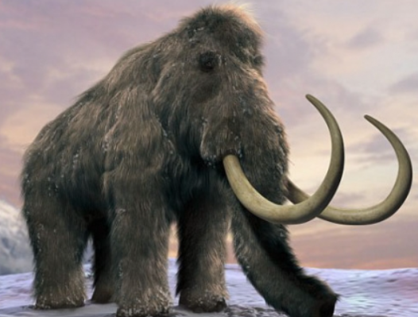
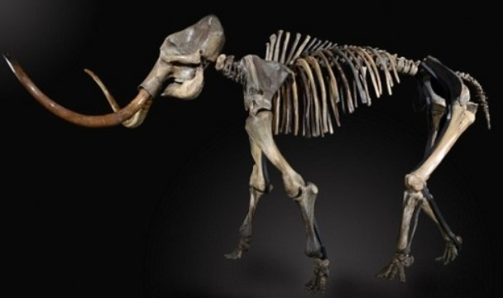
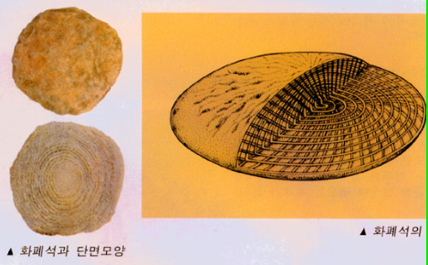
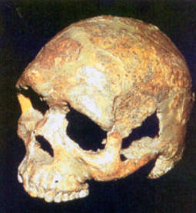
교과서 p208~209
지질 시대의 환경과 생물의 변천
신생대
- 6600만년 ~ 현재
- 비교적 온난했지만, 후기에 빙하기와 간빙기 반복
- 현재와 비슷한 수륙 분포
- 대표 생물 : 매머드, 화폐석, 인류의 조상 출현, 포유류와 속씨식물 번성
https://blog.naver.com/tmzkdlgha/220500633298 https://blog.naver.com/k9997003/220132210321 http://blog.daum.net/knowledge/2274004

Slide 14
완자 p256
지질 시대별 평균 기온 변화

Slide 15
교과서 p210~211
대멸종과 생물 다양성
https://youtu.be/XAkr2wXSm84
https://youtu.be/-1Lzgf8F9Ow
5번의
생물 대멸종
대멸종 : 많은 생물종이 한꺼번에 멸종하는 것
- 지질 시대를 구분하는 중요한 기준
- 진화의 흐름을 바꿔 지구에 새로운 생태계를 만드는 원인이 됨
새로운 환경에 적응 & 진화
화산 폭발설
기후 변동설
생물 다양성
운석 충돌설
생명과학, 변화의 다양성 - 대멸종과 생물 다.. : 네이버블로그 (naver.com)

Slide 16
핵 심 정 리 하 기
01
02
03
지질 시대
화석
생물 다양성

Slide 17
모두다
화이팅!

